Slide 1
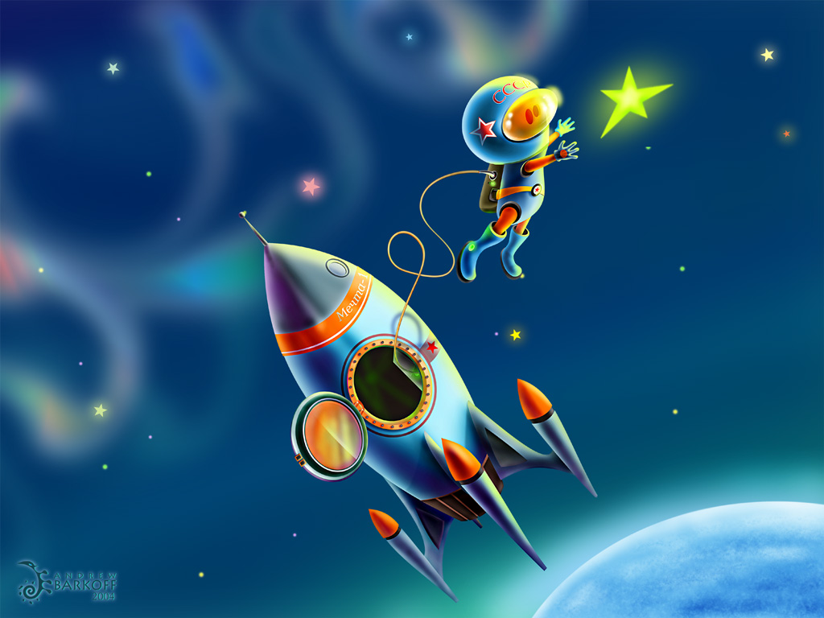
Детям о космосе
МБДОУ МО г. Краснодар
«Детский сад № 209»
Учитель-логопед
1 квалификационной категории
Каретникова Зухра Петровна
2014 год

Slide 2
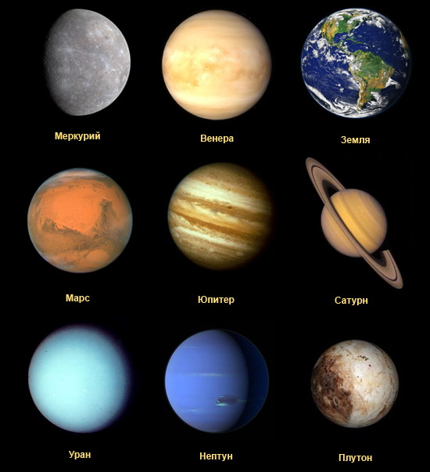

Slide 3
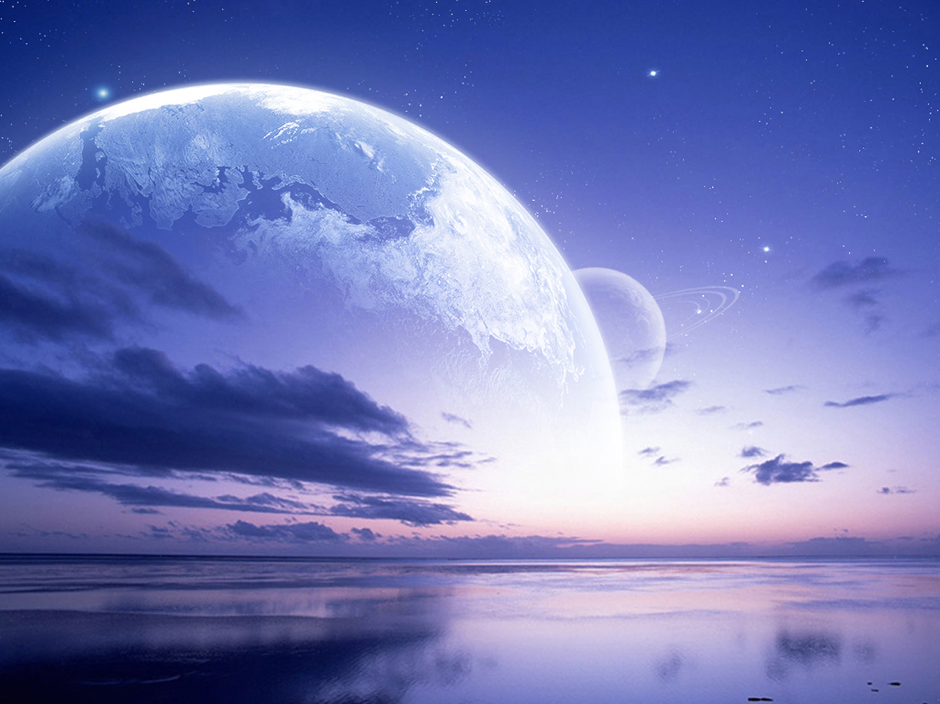
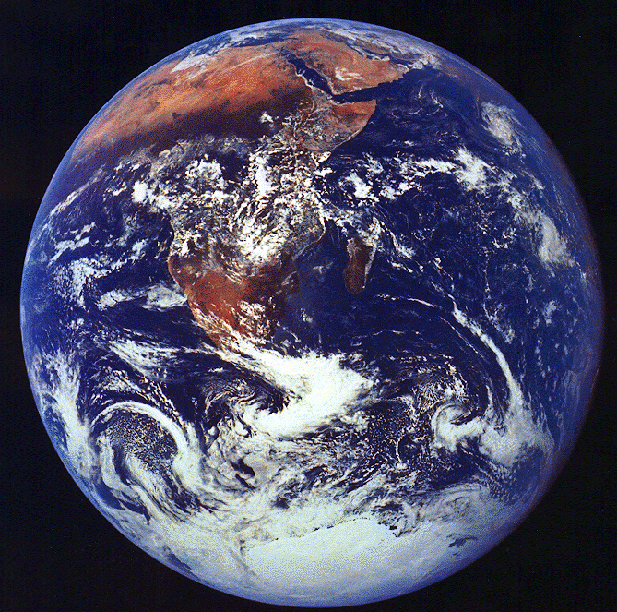
Земля
На прекраснейшей планете
С вами мы живем, друзья.
Знают взрослые и дети,
Что зовут ее Земля

Slide 4
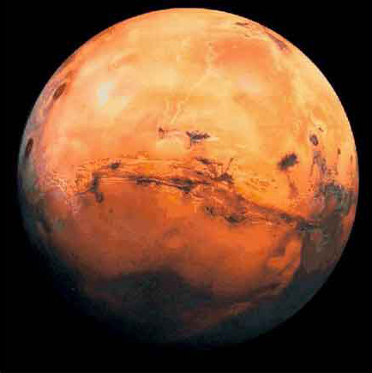
Марс
Красный Марс не от смущенья,
Он такой еще с рожденья.
Угольком в дали мерцает,
Словно в гости приглашает

Slide 5
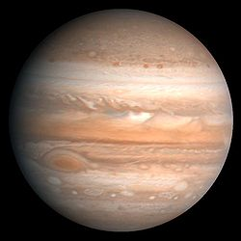
Юпитер
С богатырскою планетой
Познакомимся теперь:
Ведь крупней планеты нету,
Хочешь верь или не верь

Slide 6
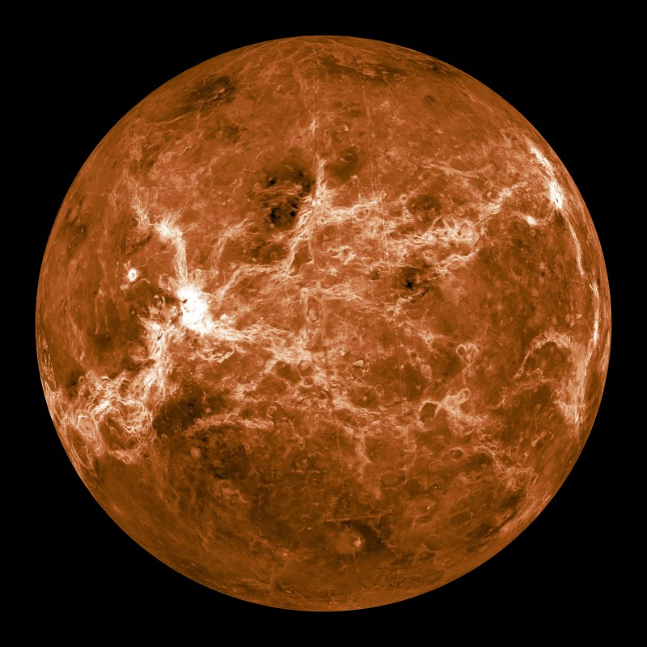
Меркурий
Ни дождя на нем, ни бури.
Встретит тишиной Меркурий

Slide 7
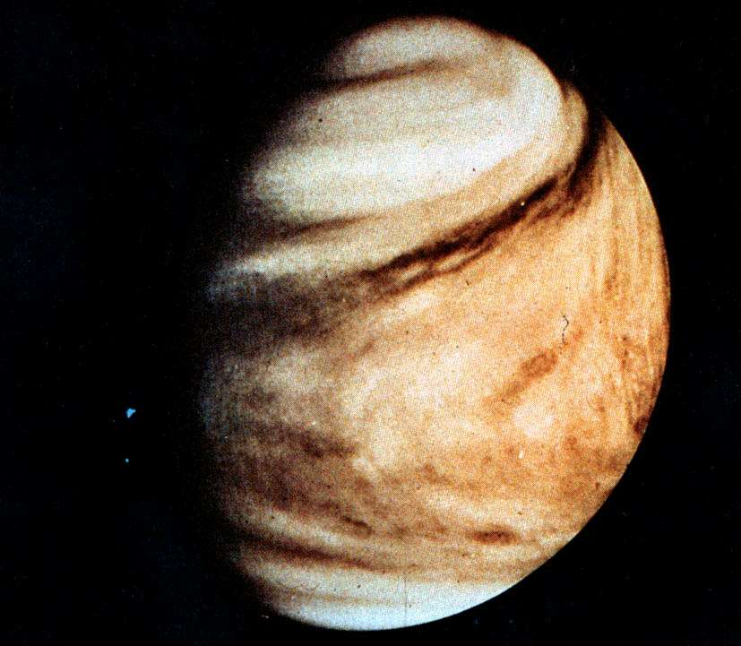
Венера
От красавицы Венеры
Все в восторге кавалеры.

Slide 8
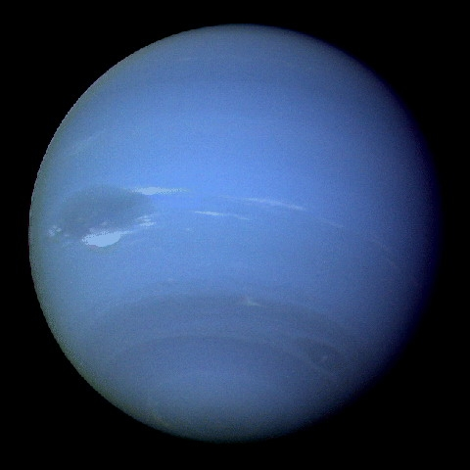
Уран
Насмешил нас Чудачок:
Повалился на бочок

Slide 9
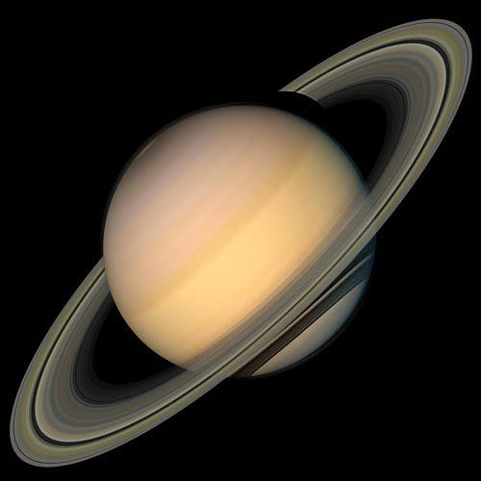
Сатурн
В телескоп мы заглянули-
Там Сатурн – воображуля.

Slide 10
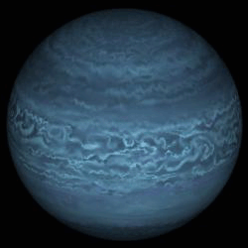
Нептун
Голубой покрыт он дымкой,
Словно шапкой невидимкой

Slide 11
Кубанские покорители космоса

Slide 12
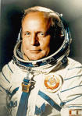
Виктор Васильевич Горбатко -
Дважды Герой Советского Союза Летчик-космонавт СССР 21/43 космонавт СССР/мира
Родился 3 декабря 1934 г. в поселке совхоза «Венцы-Заря» Краснодарского края. В 1953 г. окончил 8-ю Военную авиационную школу первоначального обучения летчиков в г.Павлограде, в 1956 г. – Батайское ВАУЛ им. А.К.Серова. По окончании в 1968 г. Военно-воздушной инженерной академии им. Н.Е.Жуковского получил квалификацию «летчик-инженер-космонавт». С 1960 по 1982 г. – в отряде космонавтов РГНИИ ЦПК ВВС. Совершил три космических полета. Первый – в 1969 г., в качестве инженера-исследователя КК «Союз-7», вместе с А.Филипченко и В.Волковым по программе группового полета трех кораблей «Союз-6», -7 и -8. Стыковка с КК «Союз-8» не была выполнена. Второй – в 1977 г., в качестве командира КК «Союз-24» и ОС «Салют-5» (ОПС-103 «Алмаз»), вместе с Ю.Глазковым. Третий – в 1980 г. в качестве командира КК «Союз-37» по программе экспедиции посещения ДОС «Салют-6», вместе с Фам Туаном. Суммарный налет – 30 сут 12 час 48 мин. За космические полеты дважды удостоен звания Героя Советского Союза, награжден тремя орденами Ленина, орденом Красной Звезды, медалью «За отличие в охране государственной границы» и другими орденами и медалями. Также ему присвоены звания Героя Вьетнама и Героя Монголии. Виктор Васильевич женат, имеет двух дочерей.

Slide 13
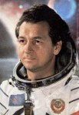
Севастьянов Виталий Иванович
22/47 космонавт СССР/мира
Севастьянов Виталий Иванович (р. 8.7.1935, Красноуральск Свердловской области), лётчик-космонавт СССР, дважды Герой Советского Союза (3.7.1970, 27.7.1975). Член КПСС с 1963. В 1959 окончил Московский авиационный институт им. С. Орджоникидзе и начал работать в КБ. Кандидат технических наук (1965). В отряде космонавтов с 1967. 1—19 июня 1970 совершил (совместно с А. Г. Николаевым) полёт на космическом корабле «Союз-9″ в качестве бортинженера. Корабль сделал более 286 оборотов вокруг Земли за 424 ч 59 мин, пролетев около 11,9 млн. км. 24 мая — 26 июля 1975 совместно с П. И. Климуком совершил полёт на космическом корабле «Союз-18″ в качестве бортинженера. 26 мая 1975 «Союз-18″ произвёл стыковку с находившейся на орбите с 26 декабря 1974 научной станцией «Салют-4″. Общее время полёта около 63 сут. Находясь в космических полётах (всего 80 сут 15 ч 59 мин), С. выполнял программу научно-технических и медико-биологических исследований, а также отрабатывал методику проведения прикладных работ по исследованию природных ресурсов Земли. Действительный член Международной академии астронавтики. Награжден 2 орденами Ленина, а также медалями.

Slide 14
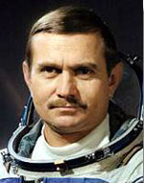
Березовой Анатолий Николаевич
Летчик-космонавт, Герой Советского Союза, полковник. Родился 11 апреля 1942 года в поселке Энем Тахтамукайского района республики Адыгея , Краснодарского края в семье рабочего. После окончания средней школы работал токарем на заводе «Нефтемаш» в городе Новочеркасске Ростовской области. В 1961 году поступил в Качинское высшее военное училище летчиков. После окончания в 1965 году училища служил в нем летчиком-инструктором. С 1967 года в авиационных частях Одесского военного округа. В 1970 году зачислен в отряд советских космонавтов (1970 Группа ВВС № 5). Прошел полный курс общекосмической подготовки и подготовки к полетам на кораблях типа «Союз» и орбитальных станциях «Салют». В 1977 году без отрыва от основной работы окончил Военно-воздушную академию имени Ю.А.Гагарина. Готовился к полетам на военной орбитальной станции «Алмаз». В июле и октябре 1976 года и феврале 1977 года входил в экипажи поддержки во время полетов космических кораблей «Союз-21″, «Союз-23″ и «Союз-24″. 13 мая 1982 года вместе с Валентином Витальевичем Лебедевым начал полет в космос в качестве командира космического корабля «Союз Т-5″. Совершил 211-суточный полет на борту орбитальной станции «Салют-7″. Во время работы на борту станции экипаж принял две экспедиции посещения: советско-французскую в составе Владимира Александровича Джанибекова, Александра Сергеевича Иванченкова и французского космонавта Жан-Лу Кретьена и экспедицию корабля «Союз Т-7″ в составе Леонида Ивановича Попова, Александра Александровича Сереброва и Светланы Евгеньевны Савицкой. Возвратился на Землю 10 декабря 1982 года вместе с Валентином Витальевичем Лебедевым на борту космического корабля «Союз Т-7″. Продолжительность пребывания в космосе составила 211 дней 9 часов 4 минуты 32 секунды. В дальнейшем проходил подготовку к космическим полетам по программе «Интеркосмос». В апреле 1984 года входил в состав дублирующего советско-индийского экипажа. В августе 1988 года входил в состав дублирующего советско-афганского экипажа. С 1992 года — заместитель командира отряда космонавтов Центра подготовки космонавтов имени Ю.А.Гагарина. Герой Советского Союза (Указ Президиума Верховного Совета СССР от 10 декабря 1982 года). Награжден орденом Ленина, медалями. Награжден орденом офицеров Почетного легиона (Франция), высшей наградой Индии — орденом «Кирти Чакра», орденом «Солнце свободы» (Афганистан), медалью «За выдающийся вклад в развитие Кубани” I степени.

Slide 15
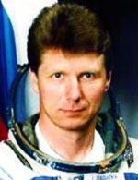
Падалка Геннадий Иванович
89/384 космонавт СССР/мира
Летчик-космонавт, Герой РФ, почетный гражданин г. Краснодара. Родился 21.6.1958 в г. Краснода­ре. Окончил Ейское летное училище им. В. М. Комарова по специальности “командно- тактическая истребительно-бомбардировочная авиация» (1979). В 1979-1989 служил в группе советских войск в Германии, в Хабаровском крае летал на истреби­телях. В 1989— 1991 проходил курс общекосмической подготовки в Центре подготовки космонавтов ВВС, получив квалификацию «космонавт-испытатель», в 1992—1994 — в Международном центре обучающих систем на факультете аэрокосмоэкологии, присвоена квалификация «ин­женер-эколог» и выдан международный сертификат «магистр экологического мониторинга». В 1996 г. — подготовка по программе орбитального комплекса «Мир». 13.8.1998 — 28.2.1999 совершил космический полет в качестве командиpa основной экспедиции на орбитальный комплекс «Мир» и транспортный корабль «Союз-ТМ-28». Космонавты занимались самым широким спектром проблем: по геофизике, астрофизике, биологии, экологии. Дважды выходил в открытый кос­мос, в т. ч. в разгерметизированный модуль «Спектр» (бо­лее 6 часов).

Slide 16
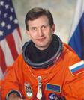
Трещев Сергей Евгеньевич
Космонавт, космонавт-испытатель Ракетно-космической корпорации «Энергия» им. С. П. Королева; родился 18 августа 1958 г. в п. Красный Кустарь Волынского района Липецкой области; окончил техническое училище по специальности «электросварщик» в 1976 г., Московский энергетический институт по специальности «инженер-преподаватель электроэнергетических дисциплин» в 1982 г.; с 1982 г. по 1984 г. проходил службу в частях ВВС в качестве командира группы; 1984—1986 — мастер по энергооборудованию Завода экспериментального машиностроения (ЗЭМ) Научно-производственного объединения «Энергия»; с сентября 1986 г. — инженер Головного конструкторского бюро НПО «Энергия» (ныне Ракетно-космическая корпорация «Энергия» им. С. П. Королева), занимался вопросами анализа и планирования деятельности космонавтов на борту орбитальной станции, а также их технической подготовкой, проводил тренировки экипажей на макете орбительной станции; в мае 1992 г. был зачислен в отряд космонавтов; в 1992—1994 годах прошел курс общей космической подготовки и получил квалификацию космонавта-испытателя; в дальнейшем прошел подготовку к полетам на транспортном корабле «Союз ТМ» и орбитальном комплексе «Мир», с 1999 г. готовился к полету в качестве бортинженера дублирующего, а затем основного экипажа международной космической станции (МКС); 5 июня — 7 декабря 2002 г. совершил космический полет на МКС в качестве 2-го борт-инженера 5-й основной международной экспедиции вместе с российским космонавтом В. Корзуном — командиром экипажа и женщиной-астронавтом США Пегги Уитсон — 1-м борт-инженером (старт и возвращение с МКС на американском многоразовом корабле «Индевор», суммарное время полета составило 184 суток 22 часа 15 минут 36 секунд, совершен выход для проведения работ в открытом космосе продолжительностью 5 часов 21 минута); женат, имеет двоих сыновей; увлечения: футбол, волейбол, баскетбол, хоккей, теннис, фото и видеосъемки, туризм

